Slide 1
Белорусский национальный технический университет
Особенности проведения
учебной геодезической практики
в дистанционном формате

Slide 2
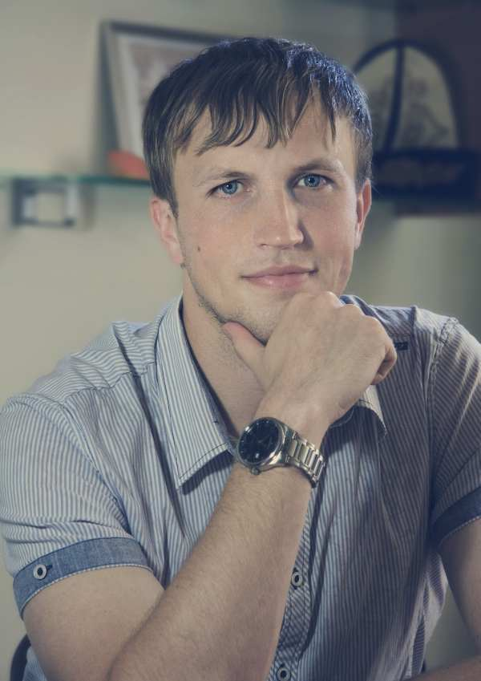
Развитие инженерного образования в Союзном государстве
Будо Андрей Юрьевич,
кафедра Геодезии и аэрокосмических геотехнологий ФТК БНТУ (г.Минск)
AndrewBudo@gmail.com
https://www.instagram.com/andrew_budo/

Slide 3
Дистанционное практико-ориентированное образование студентов
Специальность «Автомобильные дороги»
Ежегодно на кафедре проходят обучение:
92 студента (1 курс) – дисциплина «Инженерная геодезия»,
68 студентов (4 курс) – «Спецкурс инженерной геодезии»
__________________
Итого: 160 студентов
Учебная геодезическая практика:
22 июня – 1 августа

Slide 4
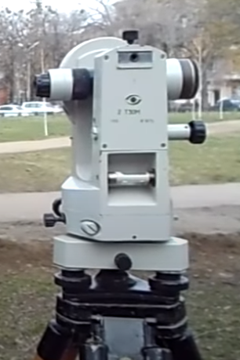
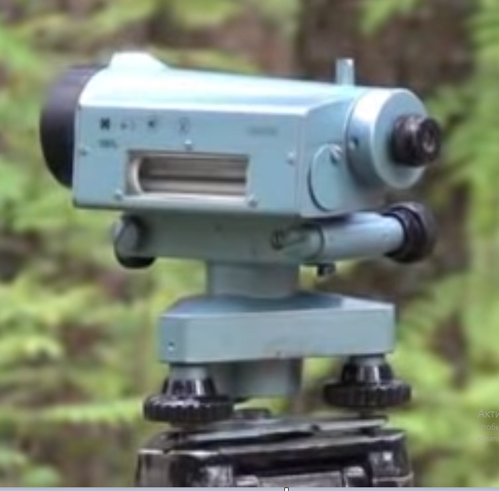
Оптические теодолиты и нивелиры

Slide 5
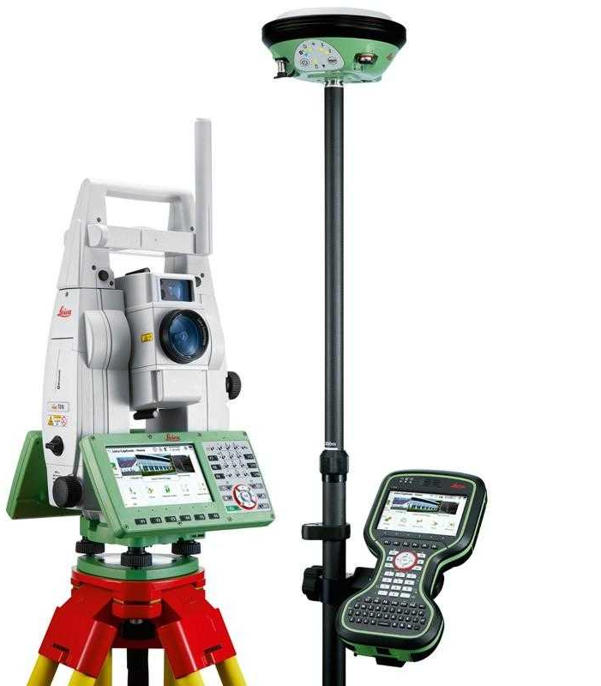
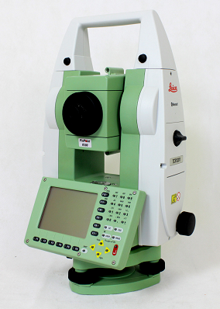
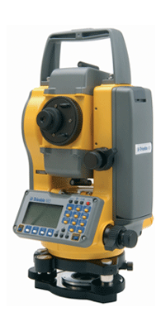
Leica TS16, GS18, CS20, TCR1201. Trimble M3

Slide 6
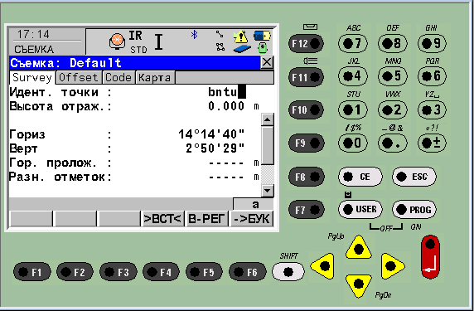
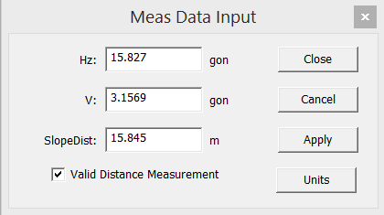
TPS1200 PS Simulator

Slide 7
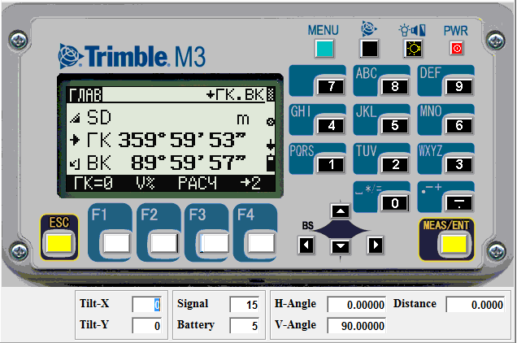
Trimble M3 Simulator

Slide 8
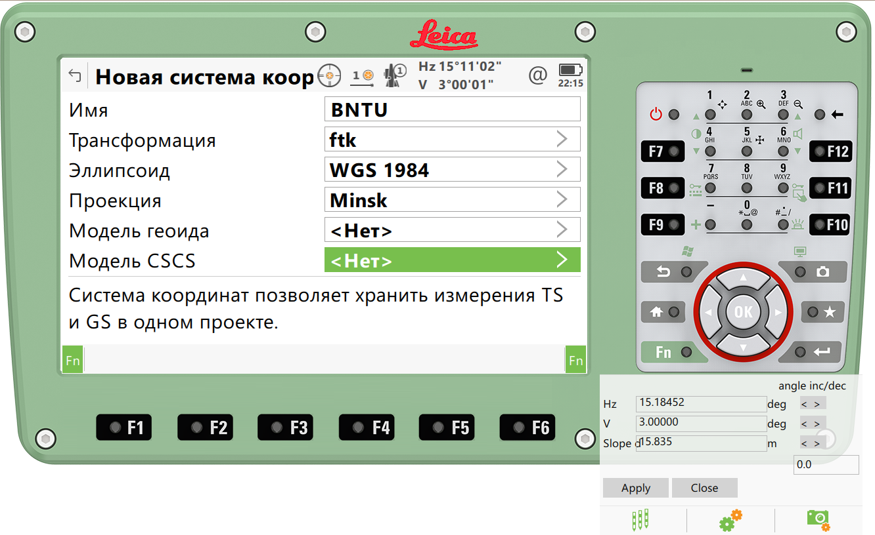
Leica Captivate TS

Slide 9
Изучение принципов работы с электронными тахеометрами
Задание 1. Изучение устройства электронных тахеометров.
Цель задания: изучить устройство прибора и научиться запускать симулятор прибора.
Задание 2. Настройка прибора для выполнения топографической съемки
Цель задания: подготовить прибор для выполнения топографической съемки.
Задание 3. Определение координат точек съемочного обоснования
Цель задания: научиться определять координаты точек съемочного обоснования методом обратной засечки.
Задание 4. Тахеометрическая съемка
Цель задания: научиться выполнять топографические съемки электронным тахеометром.
Задание 5. Разбивочные работы методом свободного выбора станции
Цель задания: научиться применять тахеометр для перенесения на местность проектов на примере границ земельного участка, отводимого под строительство и эксплуатацию нефтедобывающей скважины.
Задание 6. Определение размеров и вычисление площадей земельных участков
Цель задания: научиться применять тахеометр для определения площадей и размеров земельных участков.
Задание 7. Экспорт данных
Цель задания: изучить процесс настройки тахеометра и компьютера для передачи данных.

Slide 10

Изучение принципов обработки геодезических данных
Задание 1. Установить на личные компьютеры ПП КРЕДО:
КРЕДО ДАТ, ГНСС, НИВЕЛИР, ТРАНСФОРМ, ТОПОПЛАН, ТОПОГРАФ.
Задание 2. Изучить возможности автоматизированной обработки измерений в программе КРЕДО ДАТ.
Задание 3. Изучить возможности обработки спутниковых геодезических измерений в программе КРЕДО ГНСС.
Задание 4. Изучить возможности трансформации и обработки растровых изображений в программе КРЕДО ТРАНСФОРМ.
Задание 5. Изучить возможности трансформации геоцентрических, геодезических и прямоугольных координат, определение параметров трансформации в программе КРЕДО ТРАНСКОР.
Задание 6. Изучить возможности создания топоплана и цифровой модели местности (ЦММ) в программе КРЕДО ТОПОПЛАН.
Задание 7. Пройти тесты по изученным программным продуктам.

Slide 11
WORLDSKILLS
Решение задач, включенных в конкурсное задание чемпионатов Worldskills
Модули «А», «B» и «C»
Задание по проектированию строительной сетки на цифровом топографическом плане (выдается преподавателем).
Модуль «D»
предусматривает создание цифровой модели местности в офисном программном обеспечении КРЕДО ТОПОГРАФ.
Модуль «E»
предусматривает задание по созданию локальной системы координат с использованием симулятора Leica Captivate v.4.50 для дальнейших разбивочных работ

Slide 12
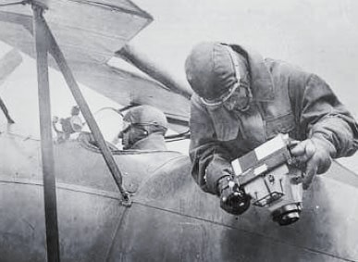
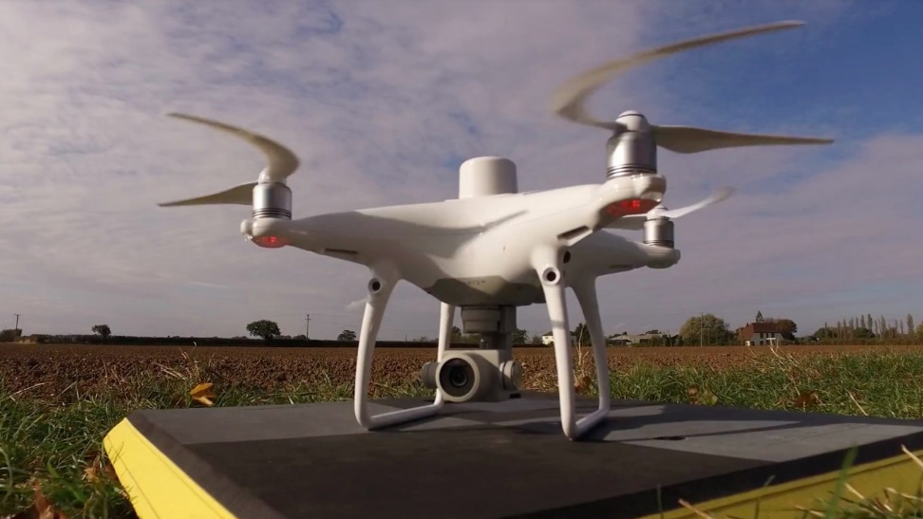
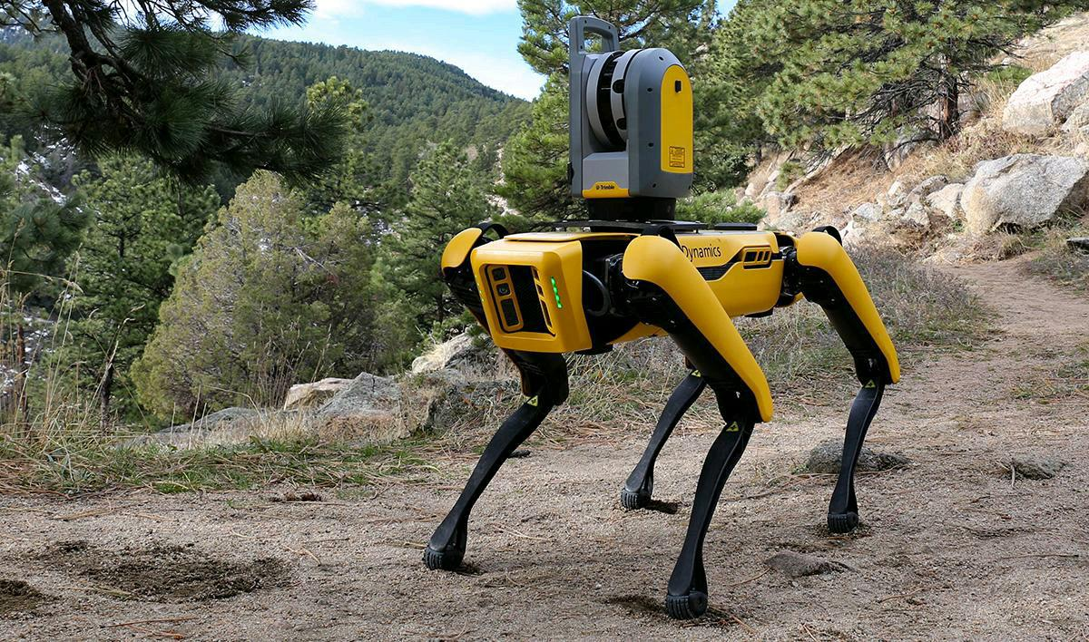
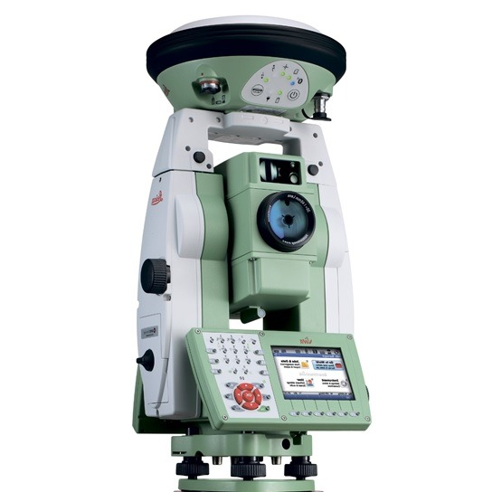
Автоматизация в геодезическом производстве

Slide 13
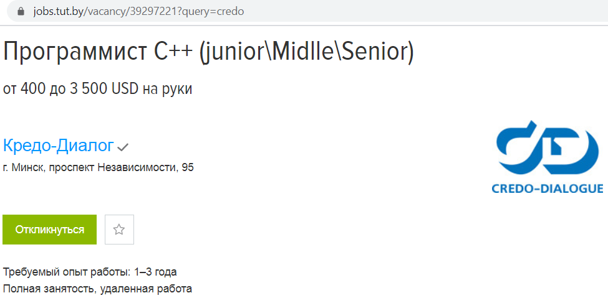
Вакансии

Slide 14
Создание ПО для решения типовых геодезических задач
Задание. Разработать на любом высокоуровневом языке программирования (С++, Python, Java, C#, Pascal, Fortran) простейшее приложение с консольным либо графическим интерфейсом ввода данных пользователем, которое позволит решить одну или несколько задач из списка:
Решение прямой геодезической задачи на плоскости.
Решение обратной геодезической задачи на плоскости.
Решение прямой геодезической задачи на сфере.
Решение обратной геодезической задачи на сфере.
Решение прямой геодезической задачи на эллипсоиде.
Решение обратной геодезической задачи на эллипсоиде.
Решение прямой однократной засечки
Решение прямой многократной засечки
Решение обратной однократной засечки
Решение обратной многократной засечки
Решение однократной линейной засечки
Решение многократной линейной засечки
Решение линейно-угловой засечки
…

Slide 15
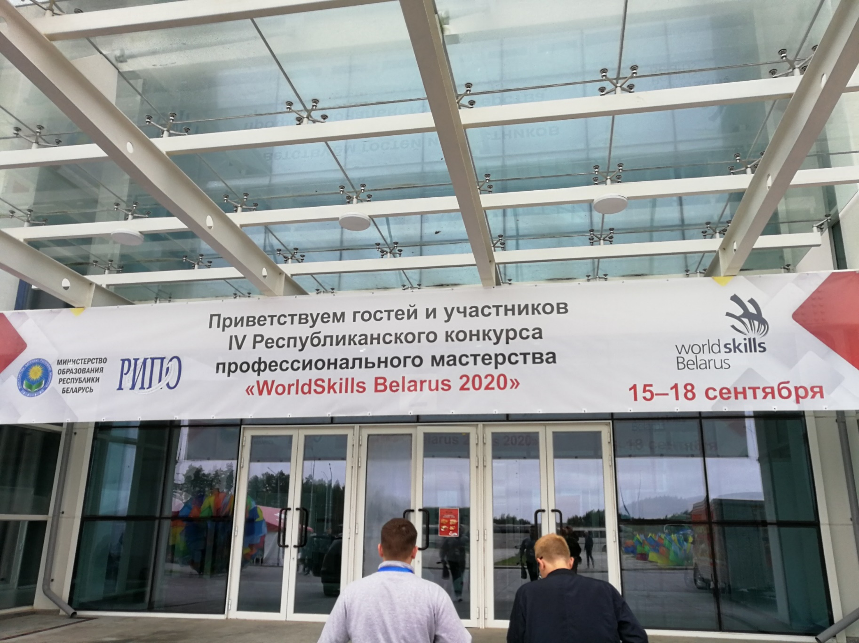
Участие в WorldSkills Belarus 2020

Slide 16
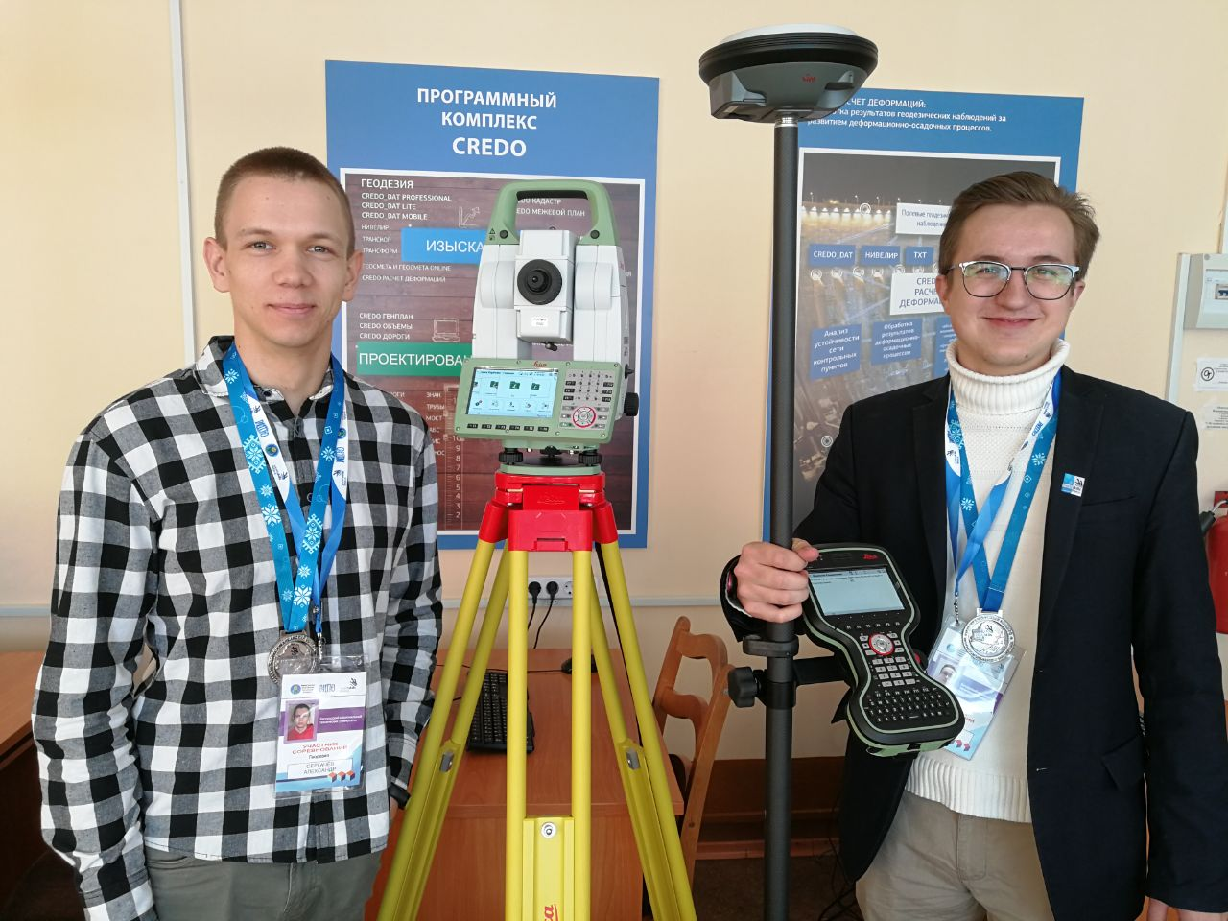
Команда БНТУ в секции ГЕОДЕЗИЯ

Slide 17
Спасибо за внимание!

